Slide 1
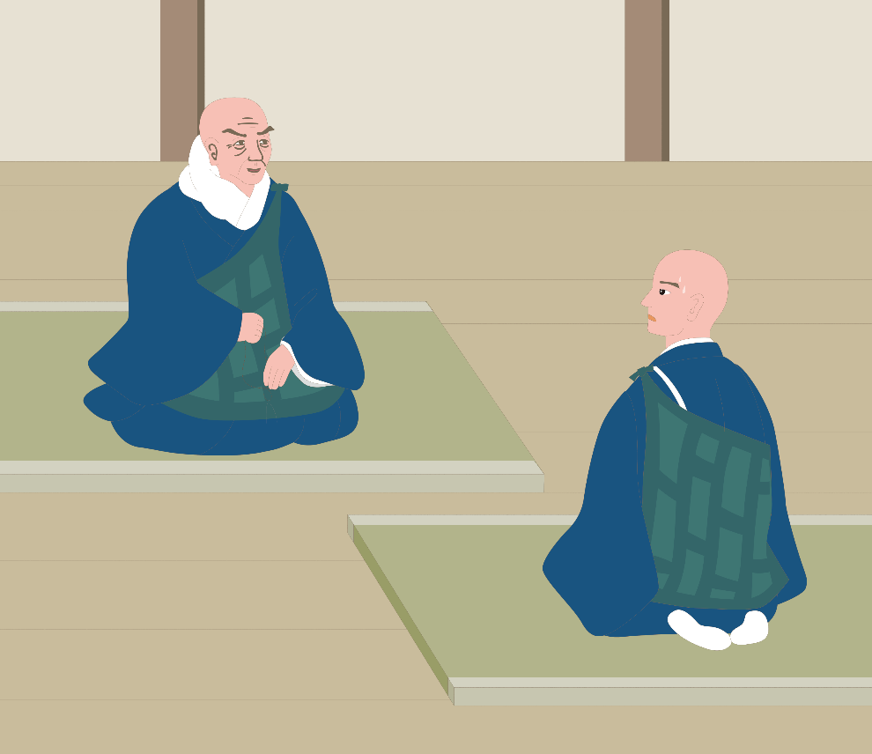
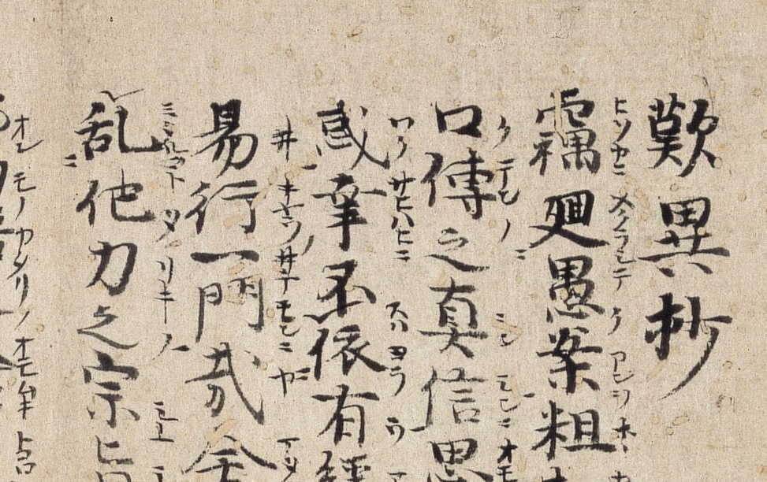
めて学ぶ
初
『歎異抄』講座
第７ 回
第六条 弟子一人ももたず
●年●月●日（●）
●●●●

Slide 2

第六条の内容
１．弟子をめぐる争い
２．弟子一人ももたず
３．如来より
たまわりたる信心
４．仏の恩・師の恩
５．第六条と御同朋・御同行

Slide 3
第六条の内容
１．弟子をめぐる争い
２．弟子一人ももたず
３．如来より
たまわりたる信心
４．仏の恩・師の恩
５．第六条と御同朋・御同行

Slide 4
１．弟子をめぐる争い

Slide 5
同じ念仏の道を歩む人
々の中で、自分の弟子だ、他の人の弟子だといういい争いがあるようですが、それはもってのほかのことです。
専修念仏のともがらの、わが弟子、ひとの弟子といふ相論の候ふらんこと、もつてのほかの子細なり。

Slide 6
同じ念仏の道を歩む人
々の中で、自分の弟子だ、他の人の弟子だといういい争いがあるようですが、それはもってのほかのことです。
専修念仏のともがらの、わが弟子、ひとの弟子といふ相論の候ふらんこと、もつてのほかの子細なり。

Slide 7
同じ念仏の道を歩む人
々の中で、自分の弟子だ、他の人の弟子だといういい争いがあるようですが、それはもってのほかのことです。
専修念仏のともがらの、わが弟子、ひとの弟子といふ相論の候ふらんこと、もつてのほかの子細なり。

Slide 8
Ｑ：どうして、このような
いい争いが起こったのか？

Slide 9
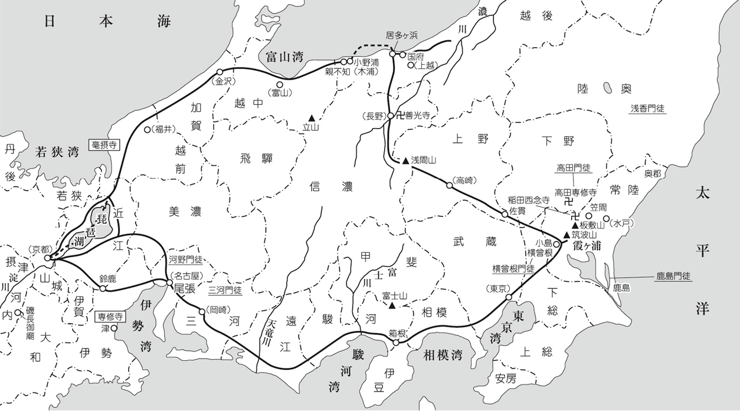

親鸞聖人の足跡（35歳～62歳頃）
越後
関東
京都

Slide 10
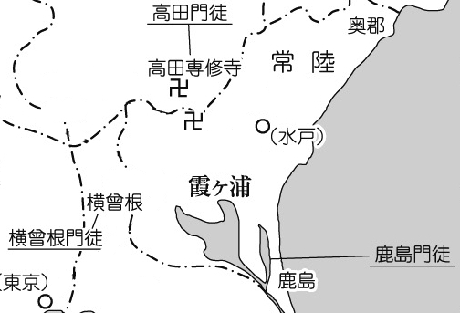
親鸞聖人の拠点（稲田の草庵）
★

Slide 11


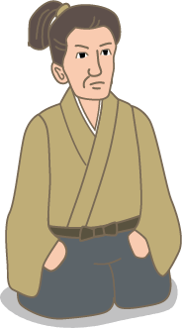

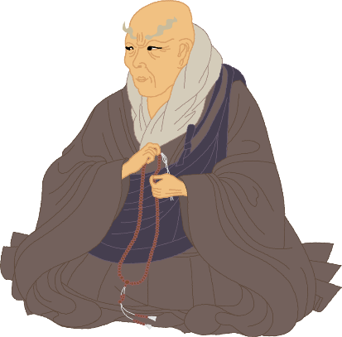


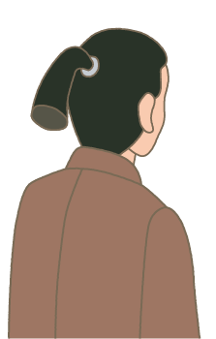

草庵に人々を迎える親鸞聖人

Slide 12


親鸞聖人の弟子が、
自分の道場をもつ

Slide 13





弟子＝道場に集う人々

Slide 14


道場は寄進で成り立つ

Slide 15

親鸞聖人の弟子が開く道場が増える

Slide 16


Slide 17
弟子が減る＝寄進が減る
道場の死活問題

Slide 18




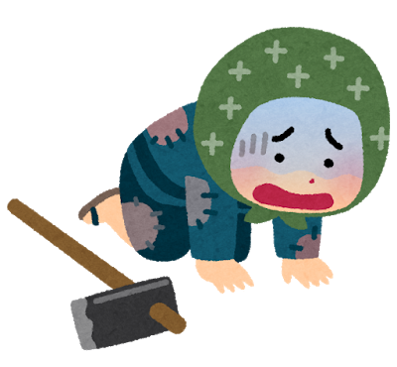
第十八条
多
少
大
小
施しが多ければ大きな仏となり、
少なければ小さな仏となる→×

Slide 19
歎異抄
第十八条
寺や僧侶などに布施として寄進する金品が多いか少ないかにより、大きな仏ともなり、あるいは小さな仏ともなる…
仏法の方に、施入物の多少にしたがつて、大小仏になるべしといふこと…

Slide 20
ここまでのポイント
☆第六条で問題にされている弟子を
めぐる相論（＝いい争い）の原因
↓
道場は弟子の寄進で成り立つため、
弟子が離れることは道場の死活問
題となる。

Slide 21
第六条の内容
１．弟子をめぐる争い
２．弟子一人ももたず
３．如来より
たまわりたる信心
４．仏の恩・師の恩
５．第六条と御同朋・御同行

Slide 22
第六条の内容
１．弟子をめぐる争い
２．弟子一人ももたず
３．如来より
たまわりたる信心
４．仏の恩・師の恩
５．第六条と御同朋・御同行

Slide 23
２．弟子一人ももたず

Slide 24
この親鸞は、一人の弟子も持っていません。
親鸞は弟子一人ももたず候ふ。

Slide 25
この親鸞は、一人の弟子も持っていません。
親鸞は弟子一人ももたず候ふ。

Slide 26
Ｑ：この言葉に込められた
親鸞聖人の真意とは？

Slide 27
なぜなら、わたしのはからいで他の人に念仏させるのなら、その人はわたしの弟子ともいえるでしょうが、
そのゆゑは、わがはからいにて、ひとに念仏を申させ候はばこそ、弟子にても候はめ。

Slide 28
阿弥陀仏のはたらきにうながされて念仏する人を、わたしの弟子などというのは、まことに途方もないことだからです。
弥陀の御もよほしにあづかつて念仏申し候ふひとを、わが弟子と申すこと、きはめたる荒涼のことなり。

Slide 29
阿弥陀仏のはたらきにうながされて念仏する人を、わたしの弟子などというのは、まことに途方もないことだからです。
弥陀の御もよほしにあづかつて念仏申し候ふひとを、わが弟子と申すこと、きはめたる荒涼のことなり。

Slide 30
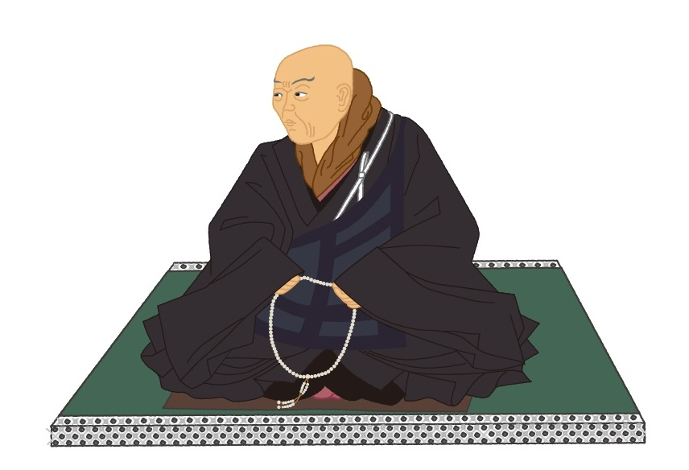


念仏
はからい
（親鸞聖人）
南無阿弥陀仏
南無阿弥陀仏

Slide 31

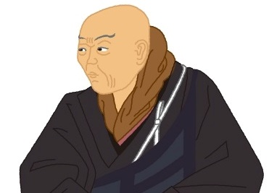
念仏
（阿弥陀仏）
はたらき
南無阿弥陀仏
南無阿弥陀仏
南無阿弥陀仏

Slide 32
弟子一人ももたず
私のはからい
阿弥陀仏のはたらき
によって念仏するから

Slide 33
弟子一人ももたず
私のはからい
阿弥陀仏のはたらき
によって念仏するから

Slide 34
ここまでのポイント
☆「弟子一人ももたず」に込められ
た親鸞聖人の真意
↓
人々はみな、阿弥陀仏のはたらき
によって念仏を称えているのであ
り、親鸞聖人もその一人である。

Slide 35
第六条の内容
１．弟子をめぐる争い
２．弟子一人ももたず
３．如来より
たまわりたる信心
４．仏の恩・師の恩
５．第六条と御同朋・御同行

Slide 36
第六条の内容
１．弟子をめぐる争い
２．弟子一人ももたず
３．如来より
たまわりたる信心
４．仏の恩・師の恩
５．第六条と御同朋・御同行

Slide 37
３．如来より
たまわりたる信心

Slide 38
つくべき縁があれば一緒になり、離れるべき縁があれば離れていくものなのに、
つくべき縁あればともなひ、はなるべき縁あればはなるることのあるをも、

Slide 39
師に背き他の人にしたがって念仏するものは往生できないなどというのは、とんでもないことです。
師をそむきて、ひとにつれて念仏すれば、往生すべからざるものなりなんどいふこと、不可説なり。

Slide 40
如来からいただいた信心を、まるで自分が与えたものであるかのように、取り返そうとでもいうのでしょうか。
如来よりたまはりたる信心を、わがものがほに、とりかへさんと申すにや。

Slide 41
そのようなことは、決してあってはならないことです。
かへすがへすもあるべからざることなり。

Slide 42
他の師にしたがって
念仏すると往生できない
如来より
たまはりたる信心

Slide 43
信心は師匠が
与えたものではない
師匠は弟子を専有物の
ように扱ってはならない

Slide 44
Ｑ：本願に誓われた
信心と念仏の関係とは？

Slide 45
わたしが仏になるとき、
すべての人々が心から信じて、わたしの国に生れたいと願い、わずか十回でも念仏して、
もし生れることができないようなら、
わたしは決してさとりを開きません。
阿弥陀仏の本願（第十八願）

Slide 46
わたしが仏になるとき、
すべての人々が心から信じて、わたしの国に生れたいと願い、わずか十回でも念仏して、
もし生れることができないようなら、
わたしは決してさとりを開きません。
阿弥陀仏の本願（第十八願）

Slide 47
阿弥陀仏の本願（第十八願）
人々を
信じさせ
念仏させて
必ず浄土に往生させる
という願い

Slide 48
阿弥陀仏の本願
名 号

Slide 49
南無阿弥陀仏
名号
私が浄土に往生し成仏するために必要な功徳がすべて込められている

Slide 50
重誓名声聞十方
南無阿弥陀仏
名号
私が浄土に往生し成仏するために必要な功徳がすべて込められている

Slide 51
南無阿弥陀仏

Slide 52
南無阿弥陀仏
南無…
→おまかせする
おおせにしたがう

Slide 53
南無阿弥陀仏
南無…
→おまかせする
おおせにしたがう
阿弥陀仏に
おまかせいたします

Slide 54
名号
私の口で
はたらく…
私の心で
はたらく…
＝
＝
念仏
信心

Slide 55

南無阿弥陀仏
人々を信じさせ、念仏させて
必ず往生させる
信心
念仏
必ず往生すると信じて、
念仏させていただこう
南無阿弥陀仏

Slide 56

ああ辛と
いうは後なり
とうがらし

Slide 57
如来より
たまはりたる信心
法然聖人のお言葉

Slide 58
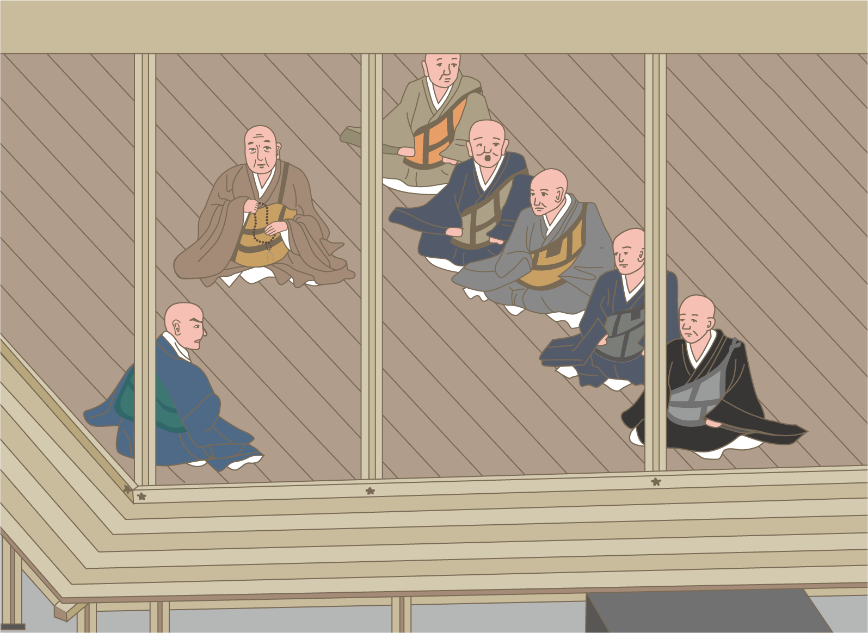
（法然聖人）
（親鸞聖人）

Slide 59
法然さまのご信心も、私の
信心も、かわるところがない。
同じ信心なのです。

Slide 60
法然さまのご信心と、
善信房（親鸞聖人）の信心が同じであるはずがない。

Slide 61
源空が信心も、如来よりたまはりたる信心なり。善信房の信心も、如来よりたまはらせたまひたる信心なり。さればただ一つなり。

Slide 62
源空が信心も、如来よりたまはりたる信心なり。善信房の信心も、如来よりたまはらせたまひたる信心なり。さればただ一つなり。

Slide 63
源空が信心も、如来よりたまはりたる信心なり。善信房の信心も、如来よりたまはらせたまひたる信心なり。さればただ一つなり。

Slide 64
源空が信心も、如来よりたまはりたる信心なり。善信房の信心も、如来よりたまはらせたまひたる信心なり。さればただ一つなり。
（後序）

Slide 65
ここまでのポイント
☆「如来よりたまはりたる信心」
↓
他力の教えでは、師匠も弟子も如
来からいただいた信心によって往
生が定まる。よって、師匠は弟子
を専有物のように扱ってはならな
い。

Slide 66
第六条の内容
１．弟子をめぐる争い
２．弟子一人ももたず
３．如来より
たまわりたる信心
４．仏の恩・師の恩
５．第六条と御同朋・御同行

Slide 67
第六条の内容
１．弟子をめぐる争い
２．弟子一人ももたず
３．如来より
たまわりたる信心
４．仏の恩・師の恩
５．第六条と御同朋・御同行

Slide 68
４．仏の恩･師の恩

Slide 69
『歎異抄』第六条
『口伝鈔』・『改邪鈔』
にも、同様の内容がある

Slide 70
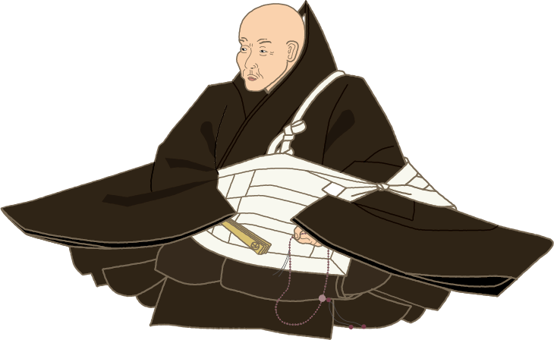
第三代宗主 覚如上人
『口伝鈔』
『改邪鈔』の著者

Slide 71
『口伝鈔』第六条
（『註釈版聖典』880頁）
弟子・同行をあらそひ、
本尊・聖教を奪ひとること、
しかるべからざるよしの事

Slide 72

・信楽房が親鸞聖人
の教えに反対して
故郷へ帰ることに
なった
信楽房

Slide 73
突鼻にあづかりて
師の前でとがめを受けること。非難をあびること。

Slide 74
・信楽房が親鸞聖人
の教えに反対して
故郷へ帰ることに
なった
信楽房

Slide 75

・側近の蓮位房が、
「本尊や聖教を取
り返すべきだ」
と聖人にいうと…
蓮位房

Slide 76
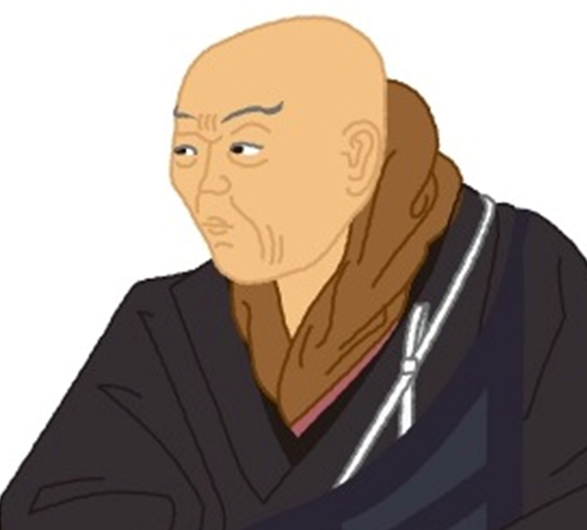
本尊や聖教を取り返すというようなことは決してすべきではない。

Slide 77
そのわけは、親鸞は自分の弟子というような方は一人も持っていないからです。何事を教えたから私の弟子ということができるのでしょうか。

Slide 78
…私に背いて他の人の弟子になったからといって、本尊・聖教を私の専有物のように奪い返すということがあってはならない。

Slide 79
如来の教法は、個人の専有物ではなく、一切衆生のものとして、遍く世界にゆきわたり、すべてのものを救い続けていてくださるものなのです。

Slide 80
…たとえ彼が聖教を野山に捨てたとしても、鳥や獣や虫たちが、その聖教にふれて、仏道に入るという大きな利益を得るに違いない。

Slide 81
『改邪鈔』第四～九条
（『註釈版聖典』922頁）
覚如上人の当時、弟子に
不当なふるまいをはたらく師匠がいた事が記される

Slide 82

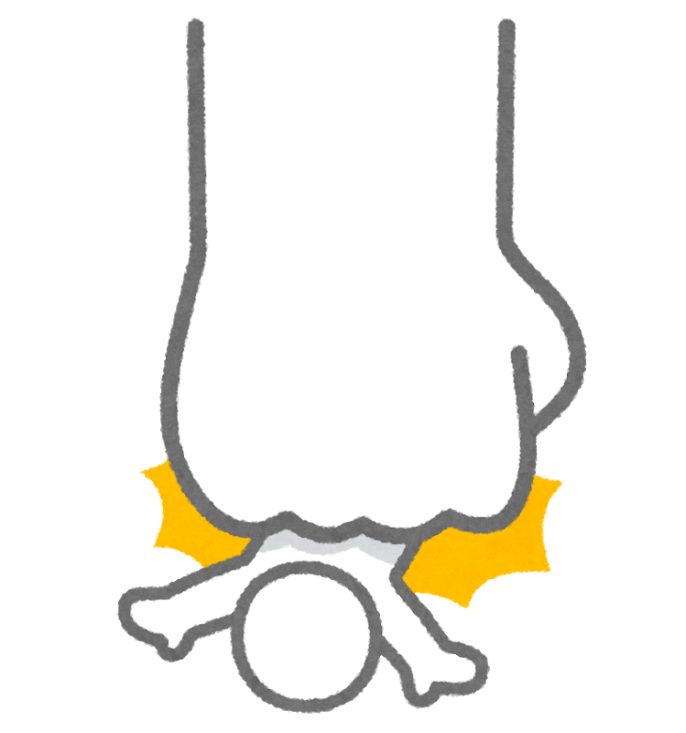


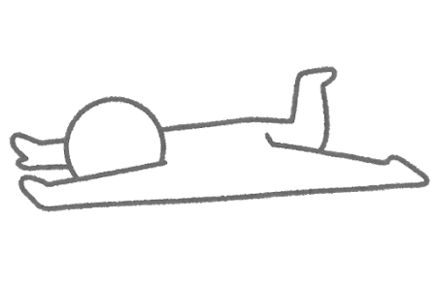
・冬に冷水
・誓約書を書かせ
弟子を自専する
・夏にお灸

Slide 83
『歎異抄』第六条
『口伝鈔』・『改邪鈔』
にはない内容が示される

Slide 84
本願のはたらきにかなうなら、おのずから仏のご恩もわかり、また師の恩もわかるはずです。
このように聖人は仰せになりました。
自然のことわりにあひかなはば、仏恩をもしり、また師の恩をもしるべきなりと云々。

Slide 85
本願のはたらきにかなうなら、おのずから仏のご恩もわかり、また師の恩もわかるはずです。
このように聖人は仰せになりました。
自然のことわりにあひかなはば、仏恩をもしり、また師の恩をもしるべきなりと云々。

Slide 86
じねん
自然
①「自ずから然り」
②「自ずから然らしむ」

Slide 87
じねん
自然
①「自ずから然り」
②「自ずから然らしむ」

Slide 88
じねん
自然
①「自ずから然り」
②「自ずから然らしむ」

Slide 89
じねん
自然
親鸞聖人は阿弥陀仏の
他力をあらわす語とされた

Slide 90

『正像末和讃』
・自然法爾章
「自」はおのづからといふ、行者のはからひにあらず。しからしむといふことばなり。

Slide 91
「然」といふは、しからしむといふことば、行者のはからひにあらず、如来のちかひにてあるがゆゑに。
（『註釈版聖典』六二一頁）

Slide 92
「然」といふは、しからしむといふことば、行者のはからひにあらず、如来のちかひにてあるがゆゑに。
（『註釈版聖典』六二一頁）

Slide 94
じねん
自然
他力＝本願力
（願力自然）

Slide 95
仏の恩・師の恩
親鸞聖人の弟子に対する立場と関係が深い言葉

Slide 96
仏の恩・師の恩
親鸞聖人の弟子に対する立場と関係が深い言葉

Slide 97
ここまでのポイント
☆「自然のことわりにあひかなはば、
仏恩をもしり、また師の恩をも
しるべきなり」
↓
本願のはたらきにかなうなら、自
ずと仏の恩、師の恩を知る。

Slide 98
第六条の内容
１．弟子をめぐる争い
２．弟子一人ももたず
３．如来より
たまわりたる信心
４．仏の恩・師の恩
５．第六条と御同朋・御同行

Slide 99
第六条の内容
１．弟子をめぐる争い
２．弟子一人ももたず
３．如来より
たまわりたる信心
４．仏の恩・師の恩
５．第六条と御同朋・御同行

Slide 100
５．第六条と御同朋・御同行

Slide 101
御同朋・御同行
親鸞聖人の弟子に対する立場が示された言葉

Slide 102
御同朋…
→同門同師のとも
念仏の道を歩む仲間
御同行…
→同じ行にはげむ者
念仏の道を歩む者

Slide 103
御同朋…
→同門同師のとも
念仏の道を歩む仲間
御同行…
→同じ行にはげむ者
念仏の道を歩む者

Slide 104
弟子一人ももたず
御同朋・御同行
『御文章』｢門徒弟子の章｣
（『註釈版聖典』1083頁～）
に両者の関係が示される

Slide 105
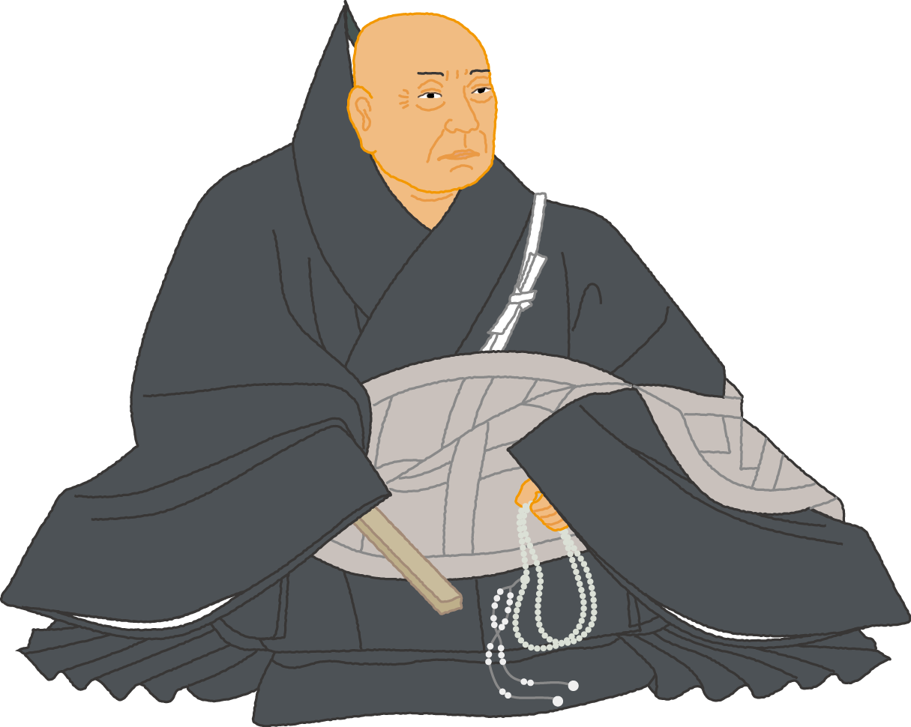
第八代宗主 蓮如上人
『御文章』の著者

Slide 106
親鸞聖人は、「親鸞は弟子一人ももたず」と仰せになっています。「なぜなら、如来の教えを人々に説き聞かせるときは、ただ如来の御代官を仰せつかるばかりなのです。

Slide 107
親鸞聖人は、「親鸞は弟子一人ももたず」と仰せになっています。「なぜなら、如来の教えを人々に説き聞かせるときは、ただ如来の御代官を仰せつかるばかりなのです。

Slide 108
親鸞聖人は、「親鸞は弟子一人ももたず」と仰せになっています。「なぜなら、如来の教えを人々に説き聞かせるときは、ただ如来の御代官を仰せつかるばかりなのです。

Slide 109
私は自分の教えを人々にひろめているのではありません。如来の教えを私が信じ、人々にも教え聞かせているばかりなのです。そのほかに、何を教えているわけでもないのに、どうして弟子といえるでしょうか」と仰せになるのです。

Slide 110
…このようなわけで、親鸞聖人は
「御同朋・御同行」
と、人々を敬愛して仰せになられたのです。

Slide 111
…このようなわけで、親鸞聖人は
「御同朋・御同行」
と、人々を敬愛して仰せになられたのです。

Slide 112
親鸞聖人の立場
自身は師ではないから、
弟子一人ももたず

Slide 113
親鸞聖人の立場
同じ念仏の道を歩む者は御同朋・御同行

Slide 114
親鸞聖人の立場
自身はどこまでも
師ではなく
仏の弟子である

Slide 115
本願のはたらきにかなうなら、おのずから仏のご恩もわかり、また師の恩もわかるはずです。
このように聖人は仰せになりました。
自然のことわりにあひかなはば、仏恩をもしり、また師の恩をもしるべきなりと云々。

Slide 116

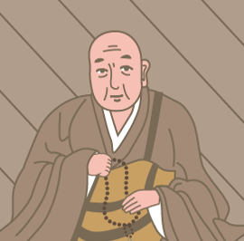
仏の恩・師の恩
念仏の道を歩む者は、
みな仏の弟子である。
本願のいわれを聞けば、
仏の恩もわかり、
その本願を伝えてくださった
師の恩もわかる。

Slide 117
親鸞聖人のもとを
離れた信楽房も…

Slide 118
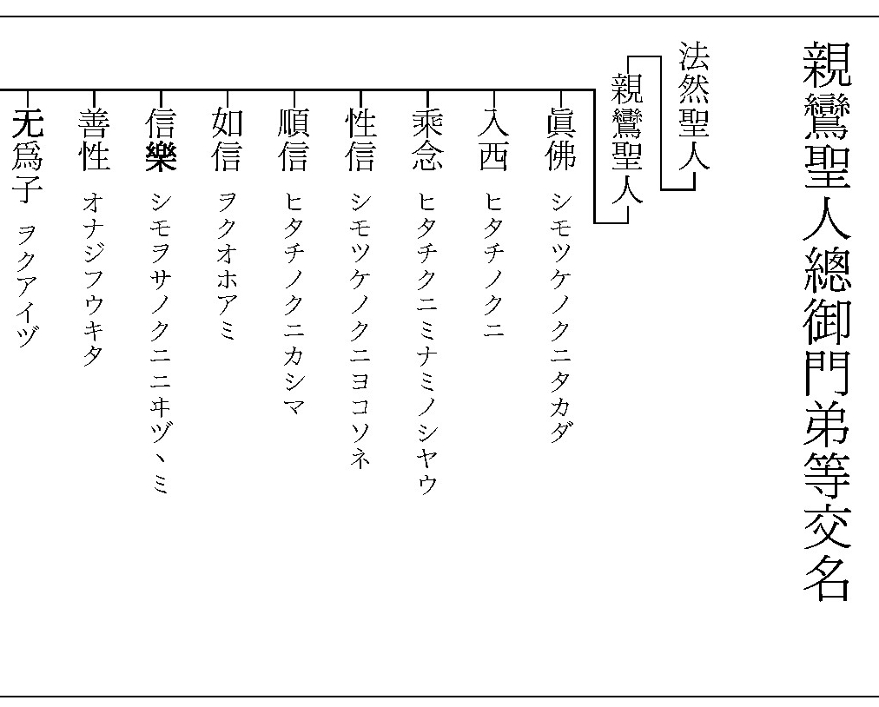

親鸞聖人門侶交名牒
・親鸞聖人のもとを
離れた信楽房

Slide 119
親鸞聖人門侶交名牒
・仏の恩、師の恩を
感じたのか、
信楽房は改心して
親鸞聖人のもとに
戻ってきた。

Slide 120
親鸞聖人門侶交名牒
・親鸞聖人は、
信楽房をふたたび
迎え入れた。

Slide 121
「弟子一人ももたず」
「つくべき縁あればと
もなひ、はなるべき
縁あればはなるる」
「如来よりたまはりた
る信心」

Slide 122
ここまでのポイント
☆「仏の恩・師の恩」は、「仏の弟
子」という親鸞聖人のお立場から
述べられた言葉であった。
☆「弟子一人ももたず」は、親鸞聖
人の「人々はともに念仏の道を歩
むなかま」であるというおこころ
を知らせる言葉であった。

Slide 123
第六条のまとめ
☆第六条は、弟子をめぐる争いを背
景として述べられたもの。
☆「弟子一人ももたず」：他力の教
えでは、師匠も弟子もみな、如来
より信心をいただく御同朋・御同
行である（＝弟子の私物化×）。

